Slide 1
স্বাগতম
সিঙ্গেরগাড়ী উচ্চ বিদ্যালয়

Slide 2
পরিচিতি
শ্রেনীঃ- নবম ও দশম
বিষয়ঃ-কম্পিউটার ও তথ্যপ্রযুক্তি-১ (প্রথম পত্র)
আজকের বিষয়ঃ কম্পিউটারের মৌলিক ধারণা
নামঃ মোঃ মমেদুল ইসলাম
সিঙ্গের গাড়ী উচ্চ বিদ্যালয়
ট্রেড ইন্সট্রেক্টর
(কম্পিউটার )
কিশোরগঞ্জ নীলফামারী

Slide 3
শিখনফল
০১. কম্পিউটারের প্রাথমিক ধারণা
০২. কম্পিউটার কাকে বলে ও কি কি
০৩. কম্পিউটার এর প্রধান বৈশিষ্ট্যসমূহ জানতে পারব
০৪. কম্পিউটারের এর ব্যবহার যানব
০৫. কম্পিউটারের শ্রেণিবিভাগ করতে পারব

Slide 4
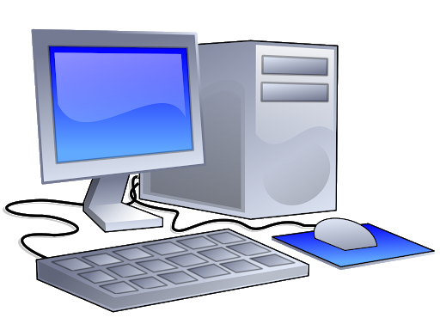
কম্পিউটার পরিচিতি
Monitor
CPU
Mouse
Keyboad

Slide 5
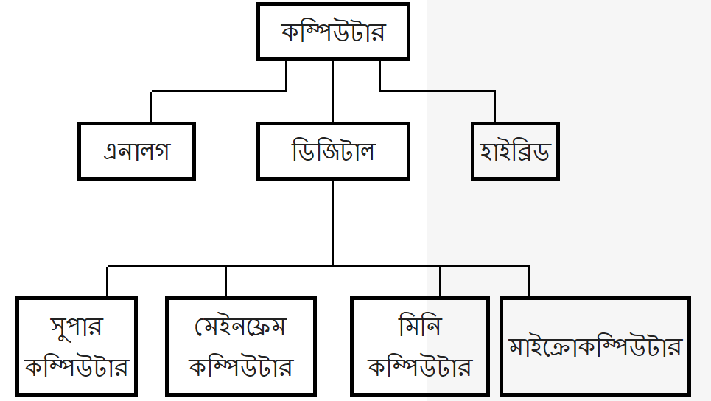
কম্পিউটার কাকে বলে কত প্রকার ও কি কি
কম্পিউটার কাকে বলে বা কম্পিউটারের সংজ্ঞা প্রদান করে এর বর্ণনা দেওয়া কঠিন কাজ। গ্রিক শব্দ compute অর্থ হিসাব বা গণনা করা। এই compute শব্দ থেকে computer শব্দটি এসেছে। Computer শব্দের অর্থ গণনাকারী যন্ত্র। কম্পিউটার এমন একটি যন্ত্র যার সাহায্য অনেক তথ্য-উপাত্ত প্রক্রিয়াকরণ করা যায়। কম্পিউটার এমন একটি ইলেক্টোনিক যন্ত্র যার সাহায্য তথ্য প্রদান, প্রক্রিয়াকরণ, আউটপুট প্রদর্শন ও তথ্য সংরক্ষন করা যায়। কম্পিউটারের মাধ্যমে জটিল হিসাব-নিকাশ থেকে শুরু করে স্থির বা চলন্ত ছবি দেখা ও শব্দ শোনা, তথ্য আদান-প্রদান করা সহ নানা ধরনের কাজ করা যায়।
সহজ কথায়, যে ইলেক্টোনিক যন্ত্র তথ্য প্রক্রিয়াকরণ করে তাকে কম্পিউটার বলা যায়।

Slide 6
কম্পিউটার Computer শব্দের অর্থ গণক বা হিসাবকারী। Computer শব্দটি এসেছে গ্রিক শব্দ থেকে। শুরুতে কম্পিউটার গণনাকারী যন্ত্র হিসেবে তৈরি হলেও বর্তমানে কেবলমাত্র গণনা করার কাজে এটিকে ব্যবহার করা হয় না। জীবনের প্রায় প্রতিটা কাজে Computer কে ব্যবহার করতে হয়।
কেননা Computer প্রথমে কোনো তথ্যকে গ্রহণ করে, তারপর সেই তথ্যের উপর ভিত্তি করে ভেতরে কাজ করে এবং সবশেষে সেটার একটা ফলাফল দেখায়। কম্পিউটারে নিজস্ব কোনো চিন্তাবুদ্ধি নেই। পুনরাবৃত্তি মূলক কাজের জন্য কম্পিউটার সবচেয়ে বেশি সুবিধাজনক। তবে বিশ্বে প্রথম গণনাকারী যন্ত্রের নাম
কম্পিউটারের প্রয়জনীয়তা সম্পর্কে কোন দ্বিমত থাকতে পারে না । উপরন্তু কম্পিউটার তার প্রয়োগকে প্রতিদিন নতুন নতুন এলাকায় বিস্তৃত করছে । "e-mail" এবং "Internet"আজকাল বহুল প্রচলিত দুটি
কম্পিউটারের প্রাথমিক ধারণা

Slide 7
বিভিন্ন ক্ষেত্রে কম্পিউটারের ব্যবহার-
১. অফিসের কাজ
২. ব্যাংকিংয়ের কাজে
৩. ব্যবসায়-বাণিজ্যের কাজে
৪. কল-কারখানার কাজে
৫. প্রকাশনার কাজে
৬ বিনোদনের কাজে
৭ আবহাওয়ার কাজে
৮. চিকিৎসাবিজ্ঞানে
৯. মহাকাশ গবেষণার কাজে
১০. প্রতিরক্ষার কাজে
১১. বিমান চলাচল নিয়ন্ত্রণ
১২. শিক্ষার কাজে

Slide 8
কম্পিউটারের বৈশিষ্ট্য সমূহ
১. নির্ভলতা
২. বহুমুখিতা
৩. দ্রুতগতি
৪. স্বয়ংক্রিয়তা
৫. স্মৃতির ধারণ ক্ষমতা
৬. ভুল সনাক্তকরণ ও সংশোধন ক্ষমতা
৭. যুক্তিসঙ্গত সিদ্ধান্ত
৮. সূক্ষ্মতা
৯. ক্লান্তিহীনতা

Slide 9
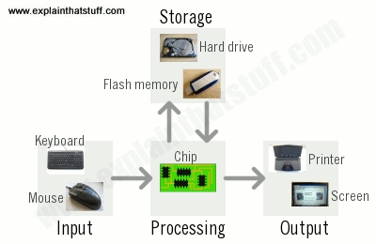
কম্পিউটার ডিভাইস এর শ্রেনী বিন্যাস

Slide 10
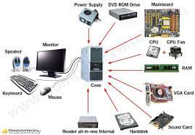
CPU এর ভিতরের অংশ সমূহ

Slide 11
ইনপুট ডিভাইস কাকে বলে?
যদি আপনি কম্পিউটার বা ল্যাপটপ ব্যবহার করে থাকেন তাহলে, কম্পিউটারকে ইনপুট বা ইনস্ট্রাকশন দেওয়ার জন্য, আপনি যে সমস্ত ডিভাইস ব্যবহার করেন তাকেই ইনপুট ডিভাইস বলা হয়।
ইনপুট ডিভাইস এর উদাহরণ হল Keyboard, Mouse, Scanner
আউটপুট ডিভাইস কাকে বলে?
যে ডিভাইস এর মাধ্যমে আমরা কম্পিউটার থেকে কাজের ফলাফল পায় তাকে আউটপুট ডিভাইস (Output Device) বলে।
আউটপুট ডিভাইস এর উদাহরণ হল Monitor, Printer, Headphone

